Slide 2

Brief : L’insertion professionnelle
DevOps
Le
by Yoan, Dylan, Saif, Thomas et Cécile

Slide 3

“ Au-delà du métier...
une méthode,
Au-delà de la méthode...
une philosophie ! ”

Slide 4

Qu’est ce que le DevOps ?

Slide 5

Quel est son rôle ?

Slide 6





DevOps
LE BUT
DEV
OPS

Slide 7

DevOps
LE BUT
DEV
OPS

Slide 8


DEVOPS
LE BUT
DEV
OPS

Slide 9
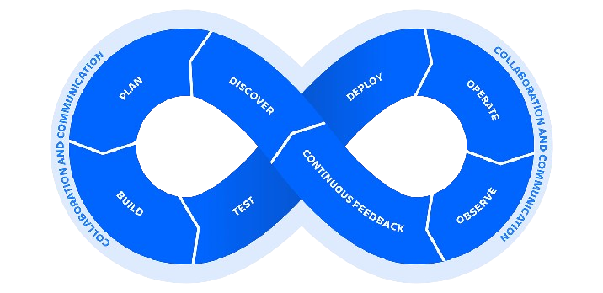
La méthode DevOps

Slide 10




























VERSIONING
Les outils
CONTENEURISATION
CONTENEURISATION
SCRIPT
TEST
AUTOMATISATION
SURVEILLANCE & JOURNALISATION
VIRTUALISATION
CONFIGURATION
COLLABORATION
GESTION BDD

Slide 11

Comment devenir DevOps ?

Slide 12

Quelles sont les possibilités d’évolution ?

Slide 14

ESN
Les

Slide 15

Entreprise de Services du Numérique ?

Slide 16




Slide 17








Les principaux services d'une ESN ?
CONSEIL EN
INFORMATIQUE
DÉVELOPPEMENT
DE LOGICIELS
INTÉGRATION DE
SYSTÈMES
MAINTENANCE
& ASSISTANCE
SÉCURITÉ

Slide 18





Mais aussi ...
INTELLIGENCE ARTIFICIELLE
BIG DATA

Slide 19


Slide 20

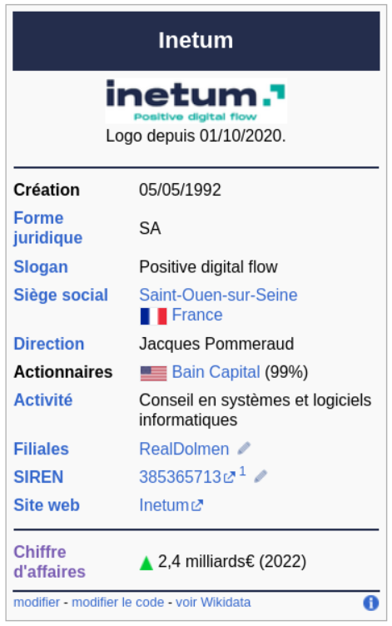


Slide 21


Slide 22


Slide 24

L’interview

Slide 25
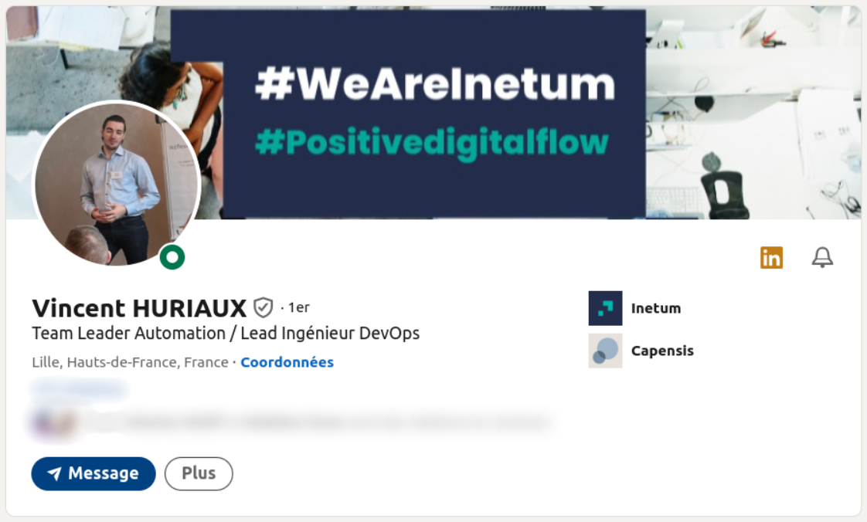

Slide 26

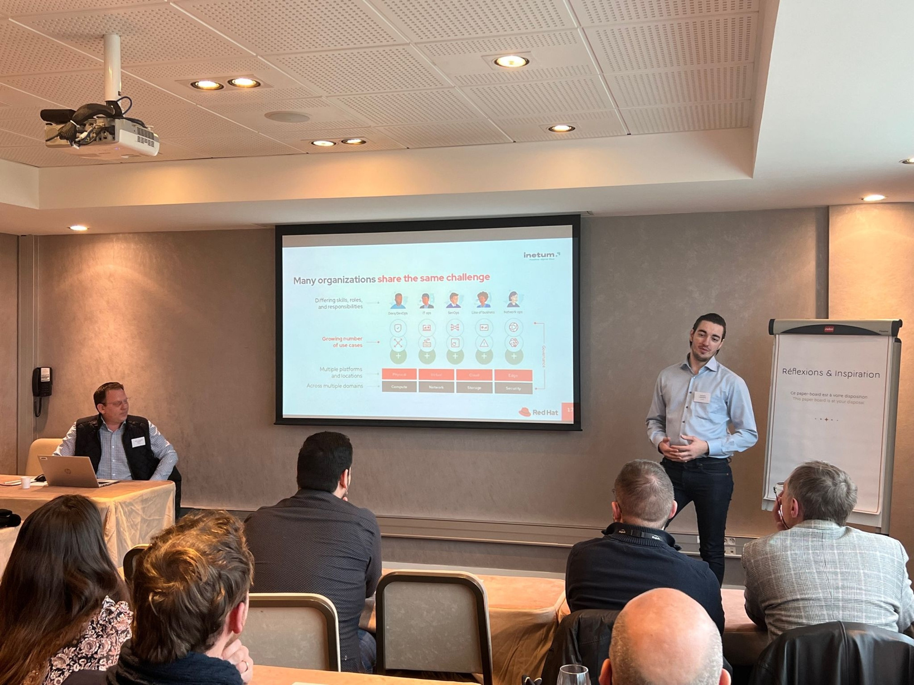



Interview
Peux-tu te présenter ?
“ ”
...

Slide 27
Interview
Comment es-tu devenu DevOps ?
“ ”
...

Slide 28
Interview
Parle-moi de ton processus de recrutement chez Inetum.
“ ”
...

Slide 29
Interview
Peux-tu décrire tes responsabilités et missions spécifiques ?
“ ”
...

Slide 30
Interview
Peux-tu décrire une semaine type dans ton quotidien professionnel chez Inetum ?
“ ”
...

Slide 31
Interview
Qu’est ce qui te plait dans ton métier ? Quelles sont tes ambitions ?
“ ”
...

Slide 32

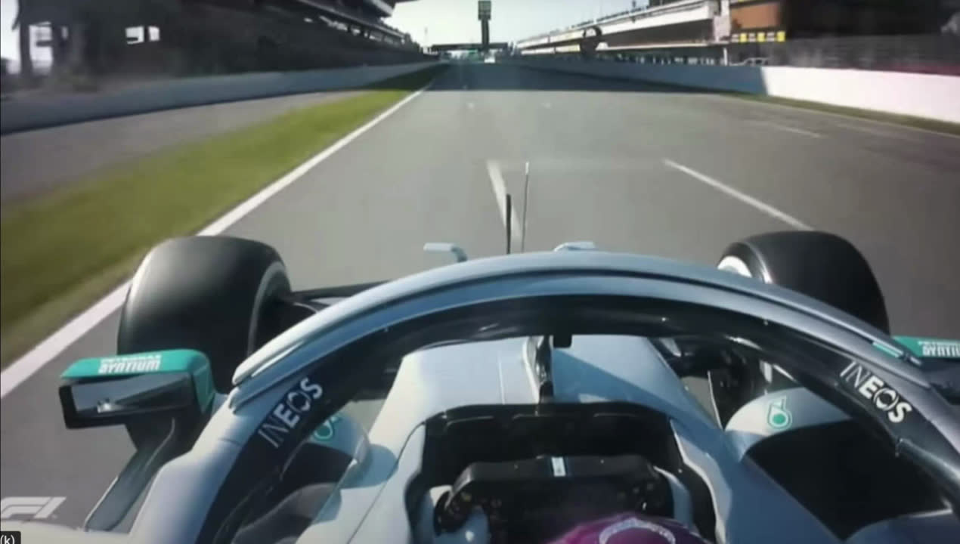
Petite aparté

Slide 33
Interview
Qu’est ce qui te plait dans ton métier ? Quelles sont tes ambitions ?
“ ”
...

Slide 34
Interview
Quels sont les facteurs de succès ?
“ ”
...

Slide 35
Interview
Est-ce que la perception que tu avais du métier de DevOps correspond à la réalité de ce domaine professionnel ?
“ ”
...

Slide 36
Interview
Quel salaire serait idéal pour un DevOps, en tenant compte des compétences, de l'expérience et des normes du marché actuel ?
“ ”
...

Slide 37
Interview
Quelles sont les perspectives d’avenir dans une ESN ?
“ ”
...

Slide 38
Interview
Aurais tu des conseils à nous donner ?
“ ”
...

Slide 39
Interview
“ ”
...
-FIN-

Slide 40

Merci de votre attention

